Slide 1

Rewitalizacja
w gminie Jeżewo
materiał informacyjny

Slide 2
Jesienią 2015 roku przyjęto ustawę o rewitalizacji
Zgodnie z ustawą:
„Rewitalizacja stanowi proces wyprowadzania ze stanu kryzysowego obszarów zdegradowanych, prowadzony w sposób kompleksowy, poprzez zintegrowane działania na rzecz lokalnej społeczności, przestrzeni i gospodarki, skoncentrowane terytorialnie, prowadzone przez interesariuszy rewitalizacji na podstawie gminnego programu rewitalizacji.”
Ustawa stworzyła możliwość realizacji przedsięwzięć rewitalizacyjnych także na obszarach wiejskich - dotąd było to niemożliwe, bo rewitalizacją objęte były tylko miasta

Slide 3
Przekładając definicję ustawową na język potoczny, można – w pewnym uproszczeniu – stwierdzić, że:
rewitalizacja polega na rozwiązywaniu szczególnie ważnych problemów społecznych w tych miejscowościach, gdzie ma miejsce kumulacja różnego rodzaju problemów,
a zwłaszcza jeśli występują tu opuszczone obiekty, które można wykorzystać dla rozwoju społecznego lub gospodarczego

Slide 4
Regionalny Program Operacyjny na lata 2014 – 2020 stwarza możliwość pozyskania środków na cele rewitalizacji – i przeznaczenia ich na rozwiązywanie problemów społecznych i gospodarczych

Slide 5
Ustawa o rewitalizacji precyzuje jakiego rodzaju problemy społeczne mogą w szczególności być podstawą rewitalizacji:
bezrobocie,
ubóstwo,
przestępczość,
niski poziom edukacji,
niski poziom kapitału społecznego,
niewystarczający poziom uczestnictwa w życiu publicznym i kulturalnym
W województwie kujawsko-pomorskim dodatkowo na obszarach wiejskich podkreśla się możliwość adaptacji zabudowy do celów opieki nad ludnością starszą lub zagospodarowania czasu ludności starszej

Slide 6
Żeby móc skorzystać z tych środków niezbędne jest sporządzenie programu rewitalizacji zgodnie z wytycznymi opracowanymi i przyjętymi przez Zarząd Województwa Kujawsko-Pomorskiego

Slide 7
Gmina Jeżewo zamierza skorzystać z tych nowych instrumentów i przystąpiła do działań na rzecz opracowania programu rewitalizacji
Gmina stanęła do konkursu ogłoszonego przez Urząd Marszałkowski, umożliwiającego uzyskanie dofinansowania prac na rzecz sporządzenia programu – dzięki bardzo dobrze przygotowanej dokumentacji, gmina uzyska zwrot prawie 90% wydatków, które poniesie w związku z przygotowaniem programu rewitalizacji
Ta oszczędność to kilkadziesiąt tysięcy złotych, które można przeznaczyć na inne cele!

Slide 8
Niestety zgodnie z ustawą, działania na rzecz rewitalizacji nie mogą być prowadzone na terenie całej gminy – a muszą być skoncentrowane.
Działania na rzecz rewitalizacji można prowadzić tylko w tych miejscowościach (a w miastach – tylko w tych ich częściach), gdzie koncentracja albo skala problemów społecznych jest największa.
Ustawa narzuca pod tym względem rygorystyczne limity – więc niezbędne jest dokonanie wyboru.

Slide 9
Obszar koncentracji zagadnień problemowych (gdzie wartości wskaźników są gorsze od przeciętnej gminnej) - nazywany jest w ustawie o rewitalizacji „obszarem zdegradowanym”
Część obszaru zdegradowanego, w którym zamierzamy realizować rewitalizację – nazywa się „obszarem rewitalizacji”

Slide 10
Ustawa z dnia 9 października 2015 r. o rewitalizacji
Art. 10. 1. Obszar obejmujący całość lub część obszaru zdegradowanego, cechujący się szczególną koncentracją negatywnych zjawisk, o których mowa w art. 9 ust. 1, na którym z uwagi na istotne znaczenie dla rozwoju lokalnego gmina
zamierza prowadzić rewitalizację, wyznacza się jako obszar rewitalizacji.
2. Obszar rewitalizacji nie może być większy niż 20% powierzchni gminy oraz zamieszkały przez więcej niż 30%
liczby mieszkańców gminy. Obszar rewitalizacji może być podzielony na podobszary, w tym podobszary nieposiadające
ze sobą wspólnych granic.

Slide 11
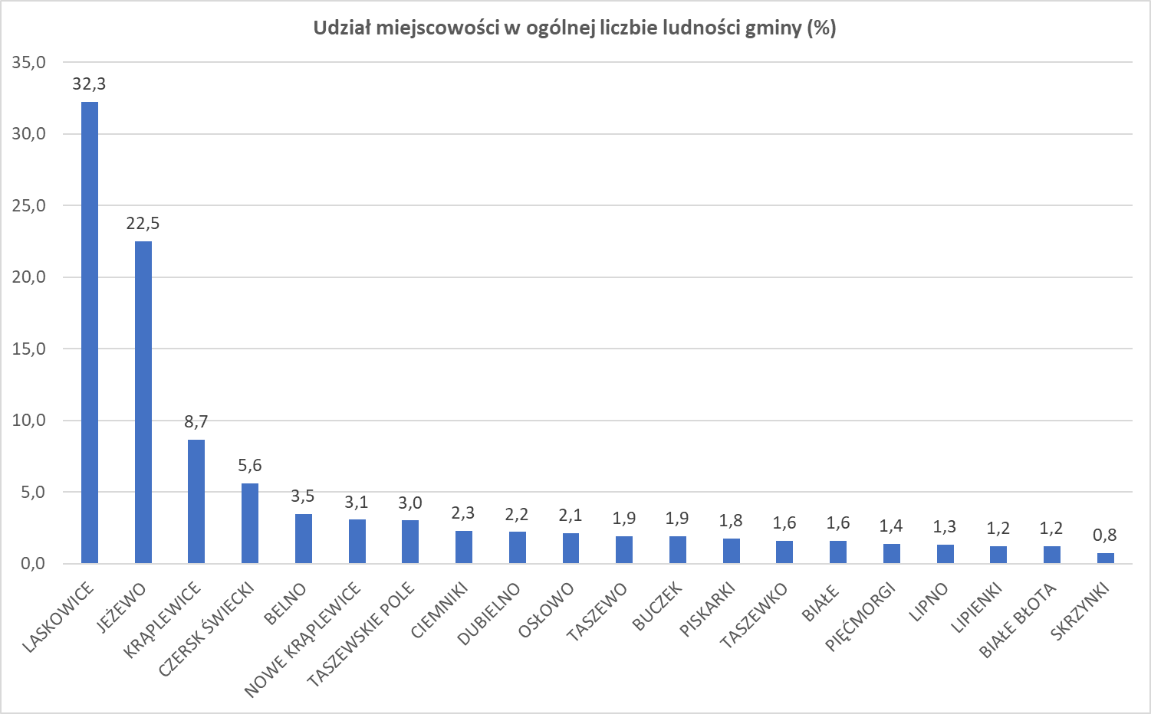

Slide 12
Logika rewitalizacji:
1. Zidentyfikować problemy społeczne (i/lub gospodarcze) gminy
2. Zidentyfikować miejscowości z największym natężeniem problemów społecznych
3. Opracować dedykowany tym konkretnym miejscowościom program działań na rzecz trwałego wyjścia z sytuacji kryzysowej
4. Przeprowadzić interwencję i uzyskać trwałą poprawę sytuacji

Slide 13
Schemat logiczny planowania działań rewitalizacyjnych
Analizy mające na celu wstępne wytypowanie miejscowości do rewitalizacji
Konsultacje - wyrażenie woli udziału mieszkańców w rewitalizacji oraz zobowiązanie się do udziału w rewitalizacji
Ustalenie planu działań (co dokładnie chcemy zrobić) – współpraca mieszkańców + gminy + sektora NGO
Wspólna (mieszkańcy + gmina) identyfikacja potrzeb – co jest naszym problemem, czego oczekujemy w wyniku rewitalizacji?
Realizacja zaplanowanych działań
(będzie trwała kilka miesięcy)
Analizy mające na celu ocenę zmian

Slide 14
Odpowiedzialność i rola mieszkańców
W wyniku programu rewitalizacji mieszkańcy mogą dostać bardzo wymierne korzyści – fachowo przygotowany i przeprowadzony DARMOWY dla mieszkańców program działań, który osobom, które będą chciały skorzystać może zapewnić konkretną wiedzę, umiejętności, szanse na trwałą poprawę sytuacji życiowej. Najczęściej miejscowość uzyska też „korzyść inwestycyjną”
Jednak – gmina realizując program rewitalizacji inwestuje własne środki, do których dostaje bardzo wysokie dofinansowanie.
W wyniku realizacji działań – gmina musi wykazać „realizację wskaźników”
Jeśli mieszkańcy zadeklarują udział w rewitalizacji, a potem zawiodą (nie będą uczestniczyć, nie będą się angażować) – gmina poniesie bardzo wymierne, wysokie straty finansowe.
Gmina dostrzegając korzyści społeczne - jest bardzo zainteresowana przeprowadzeniem programu – ale mieszkańcy rewitalizowanych miejscowości muszą być świadomi, że są bardzo ważnym uczestnikiem całego programu.

Slide 15
Finansowanie rewitalizacji
Aby uzyskać dofinansowanie ze środków RPO WKP 2014-2020 planowana interwencja musi:
Uzyskać wpis do rejestru programów
Być zgodna z lokalną strategią rozwoju (strategią LGD).
W programie rewitalizacji można uwzględniać także działania, które nie będą objęte dofinansowaniem w ramach RPO WKP – ale wówczas należy przewidzieć dla ich realizacji środki własne albo środki pochodzące z innych źródeł.

Slide 16
Niezbędne jest zachowanie logiki interwencji:
Interwencja musi odpowiadać na wszystkie zidentyfikowane problemy!
Interwencja może odpowiadać wyłącznie na zidentyfikowane problemy!
WAŻNE!
Działania inwestycyjne można prowadzić wyłącznie jeśli są one niezbędne dla realizacji zadań społecznych

Slide 17
Sytuacja społeczna gminy Jeżewo

Slide 18
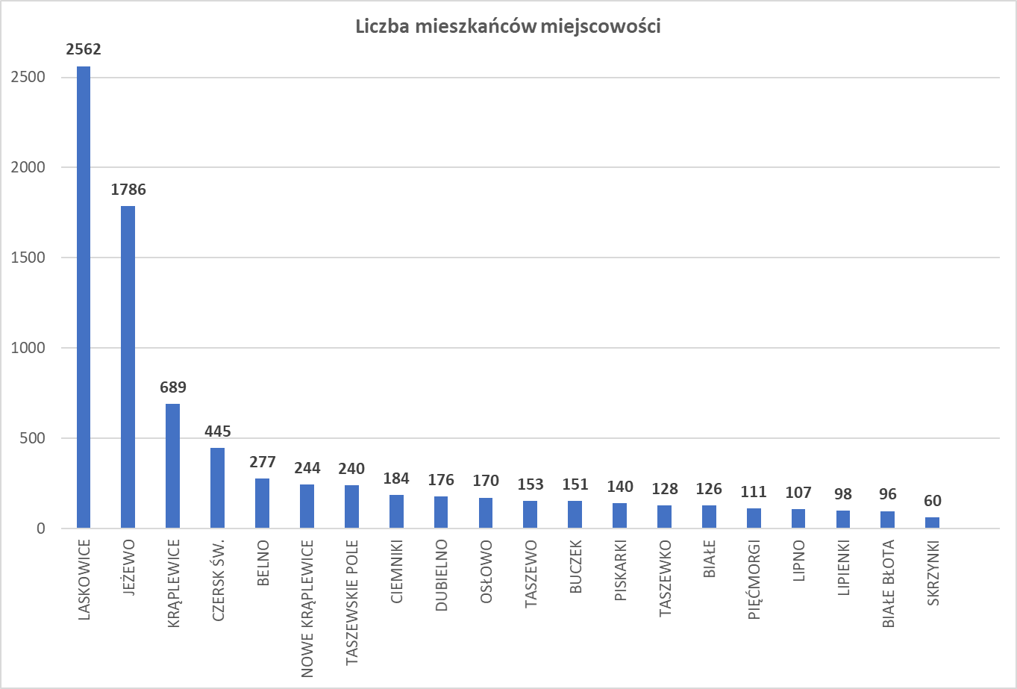

Slide 19
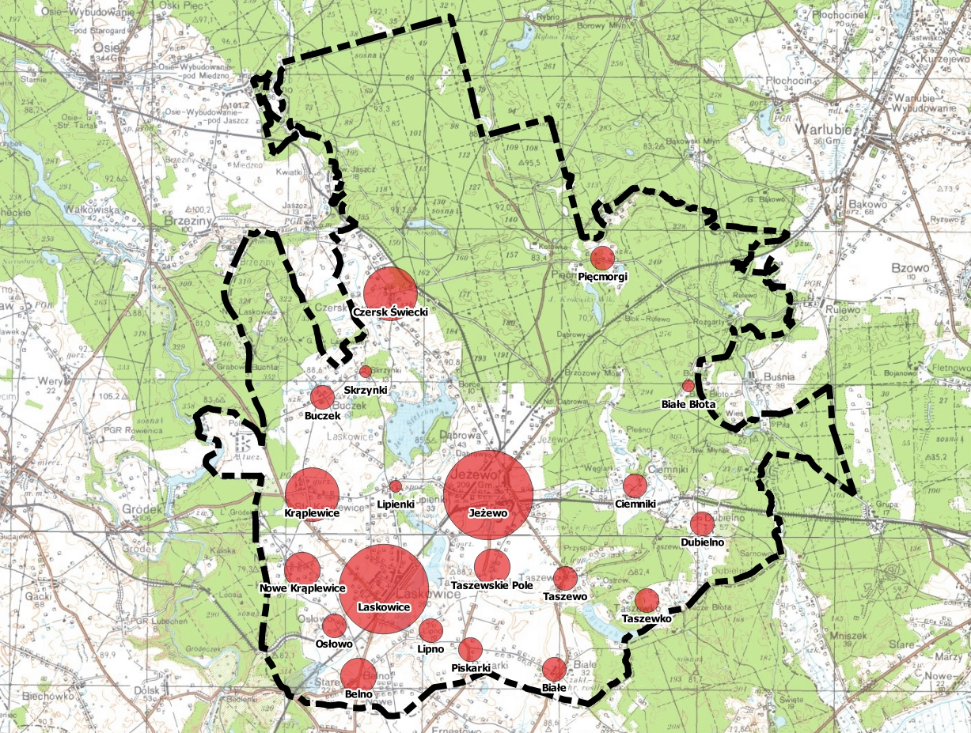

Slide 20
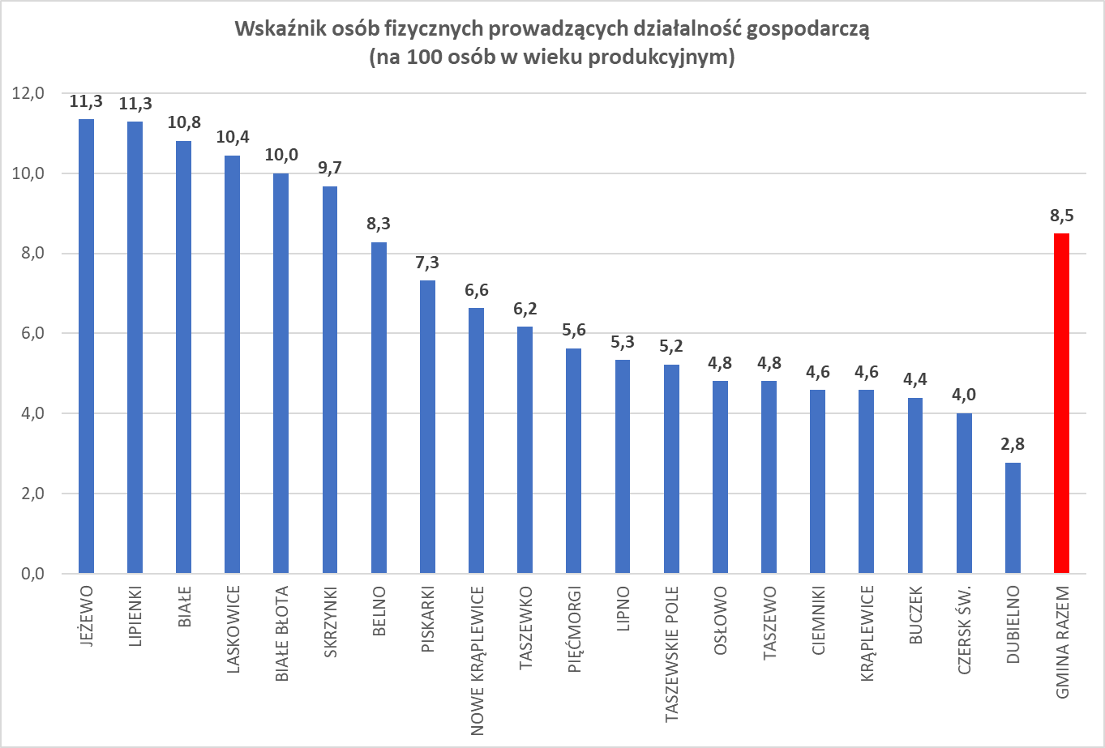

Slide 21
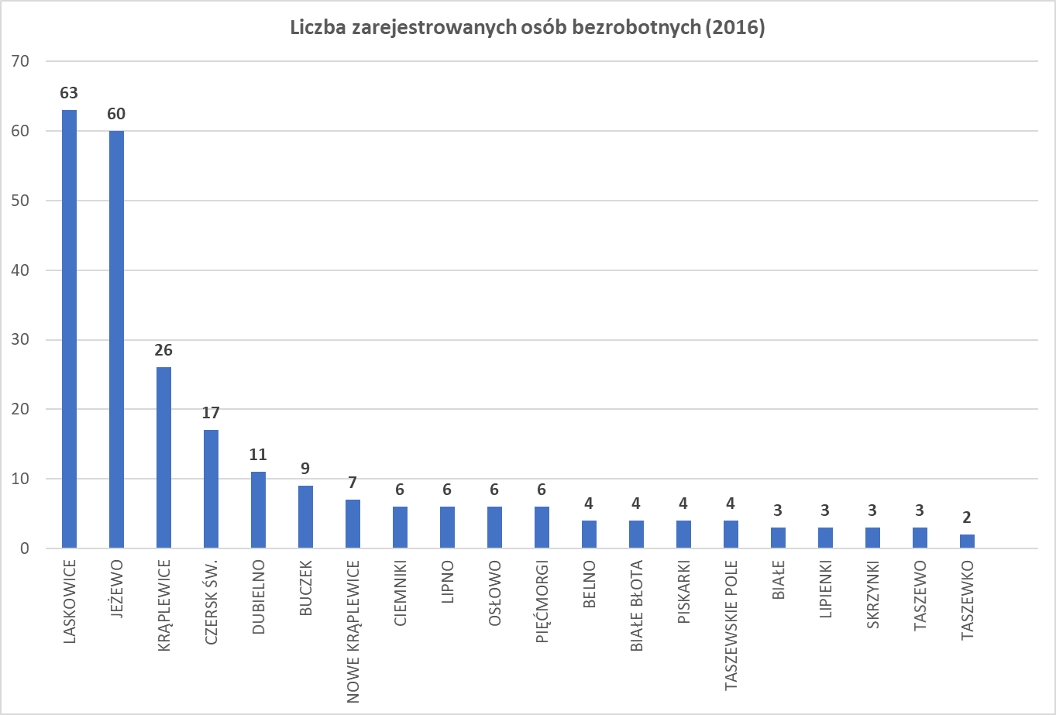

Slide 22
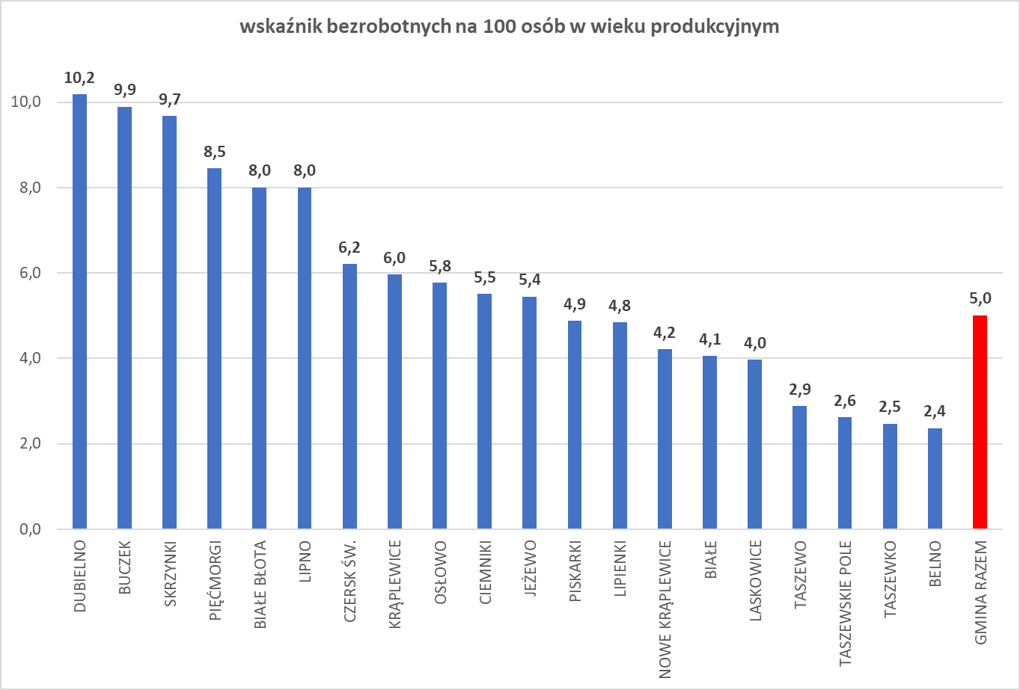

Slide 23
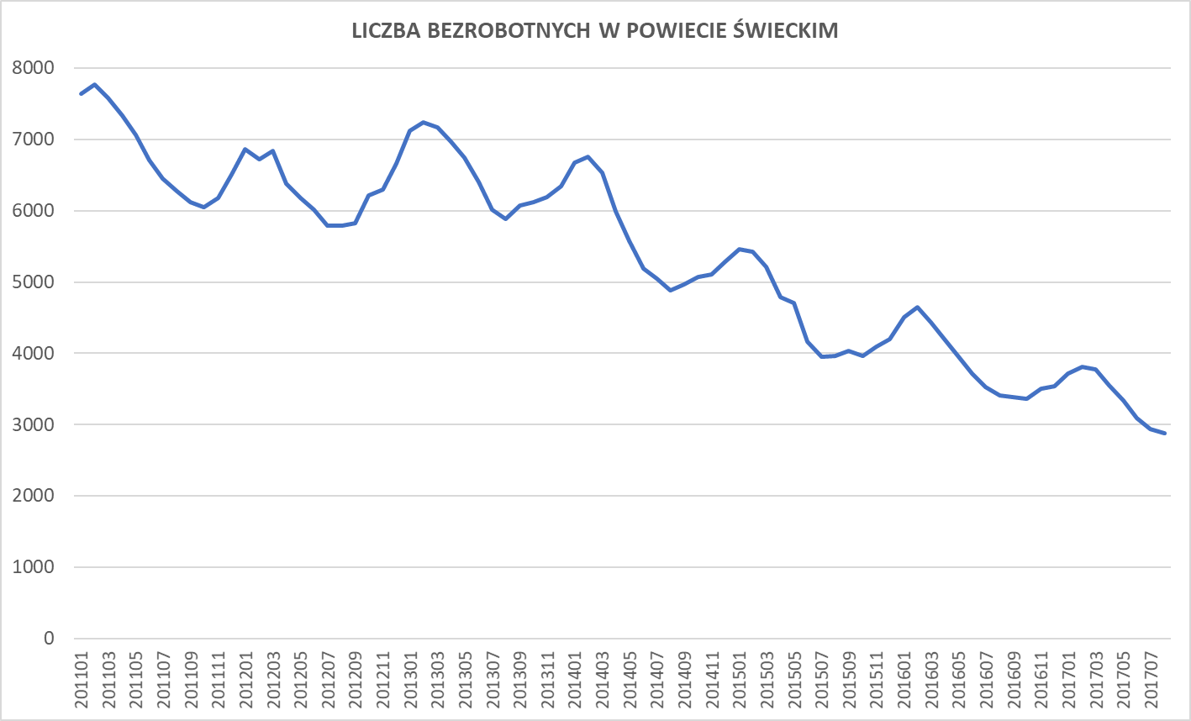

Slide 24
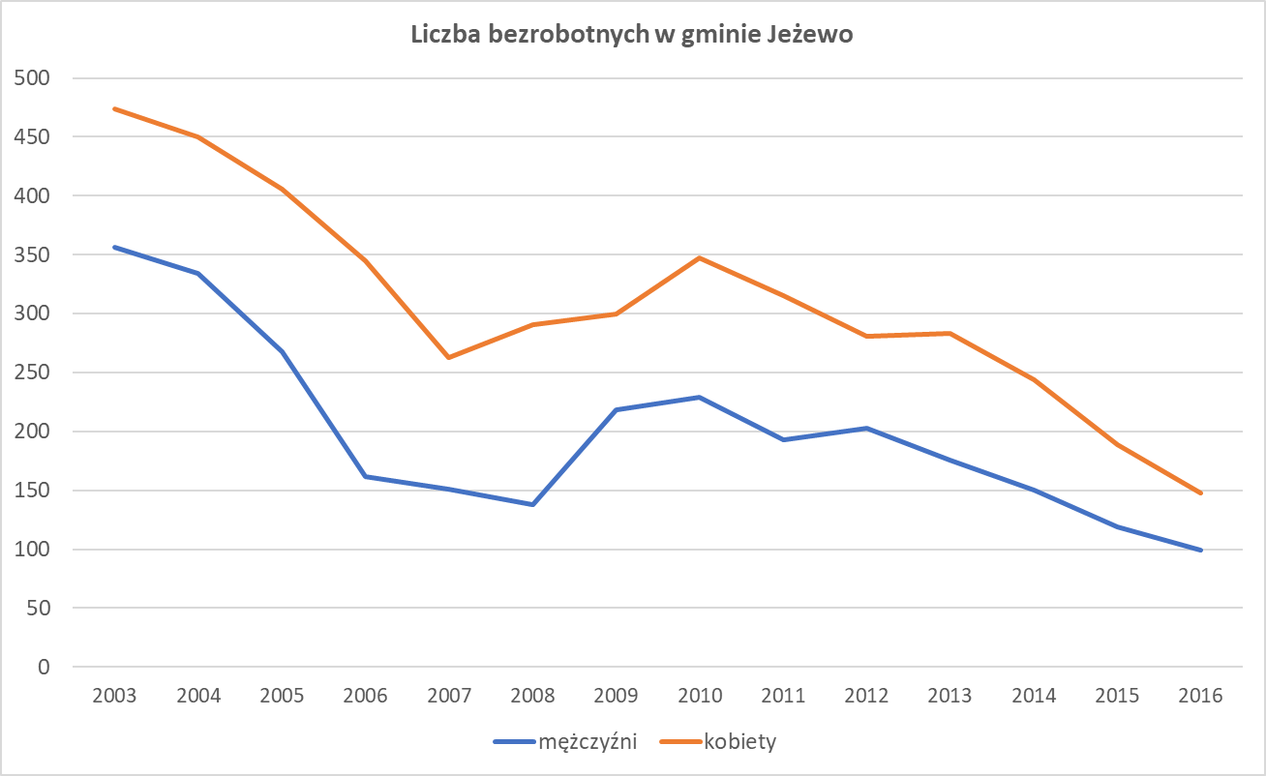

Slide 25
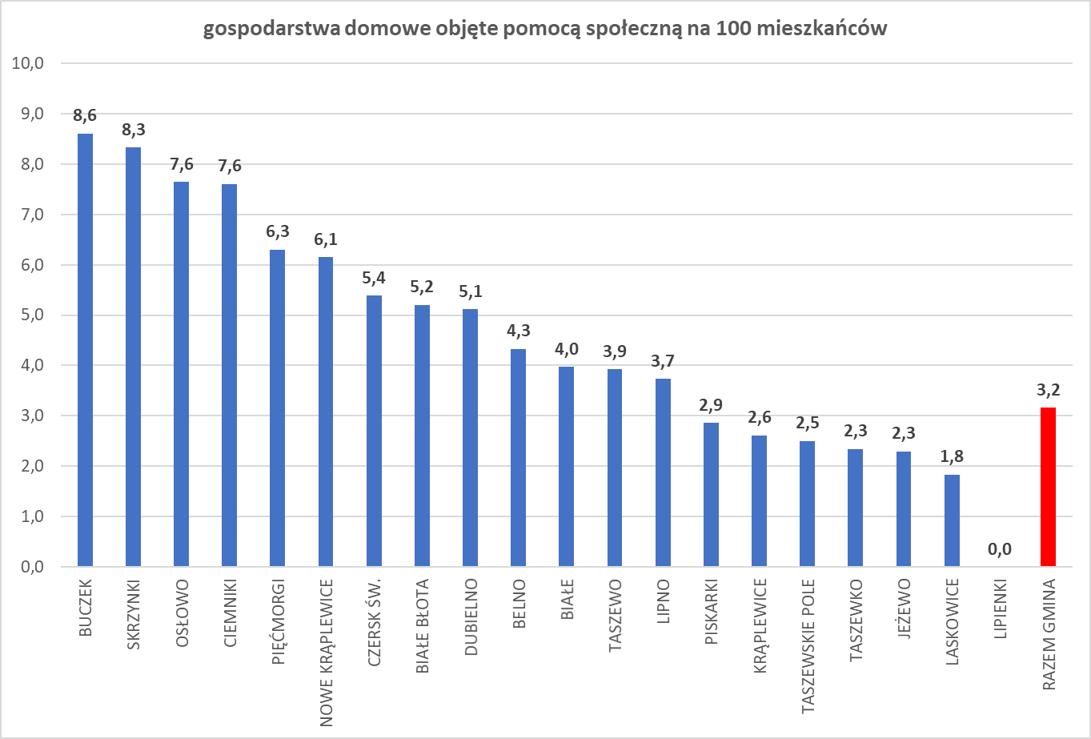

Slide 26
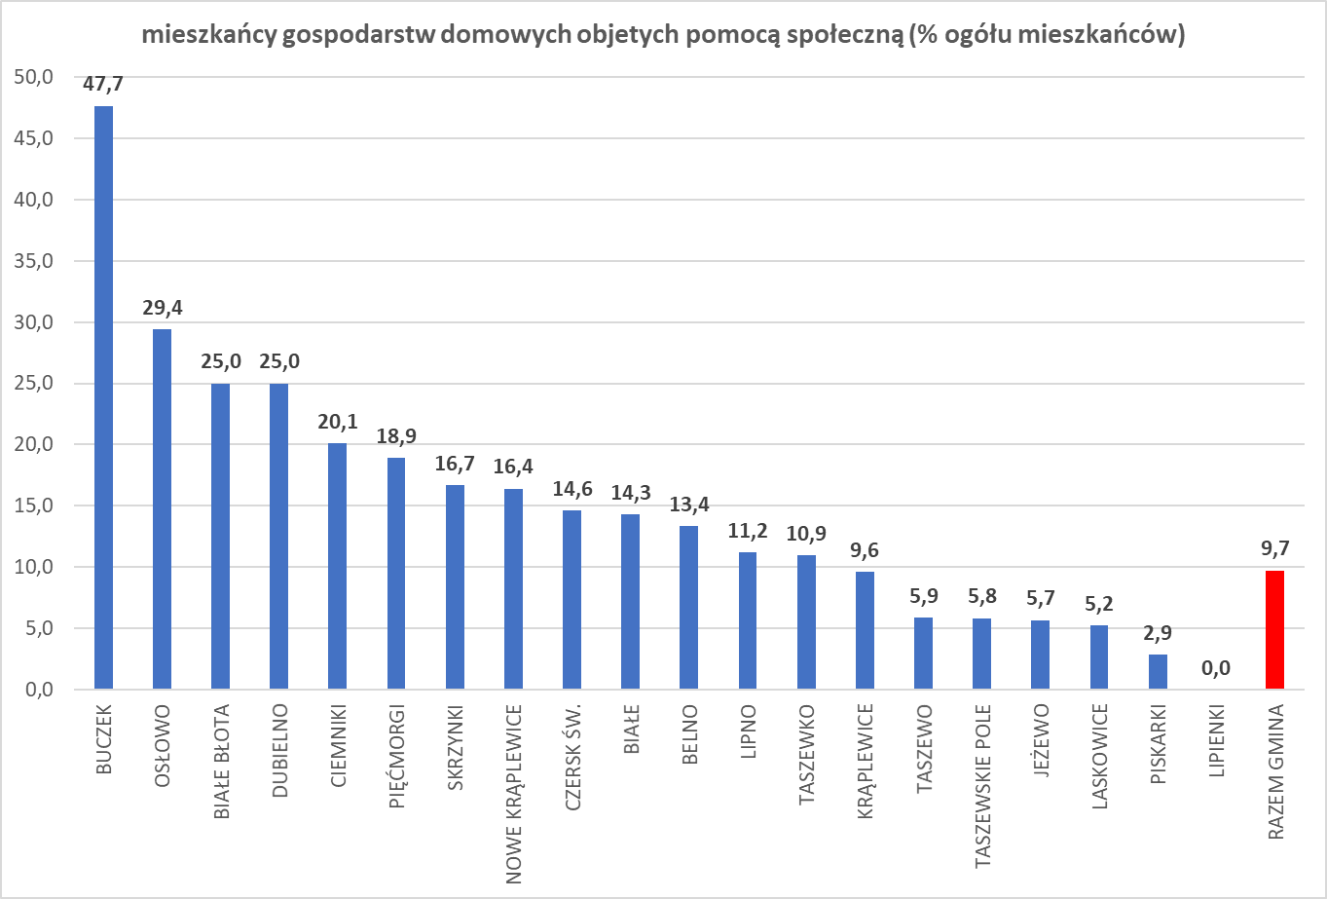

Slide 27
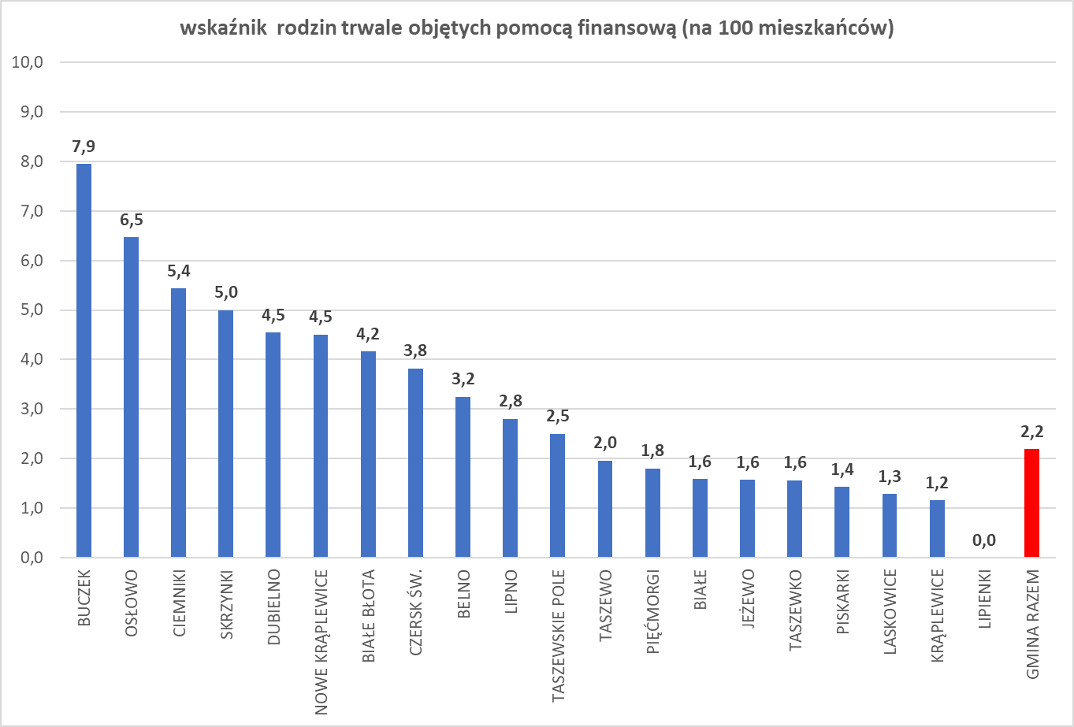

Slide 28
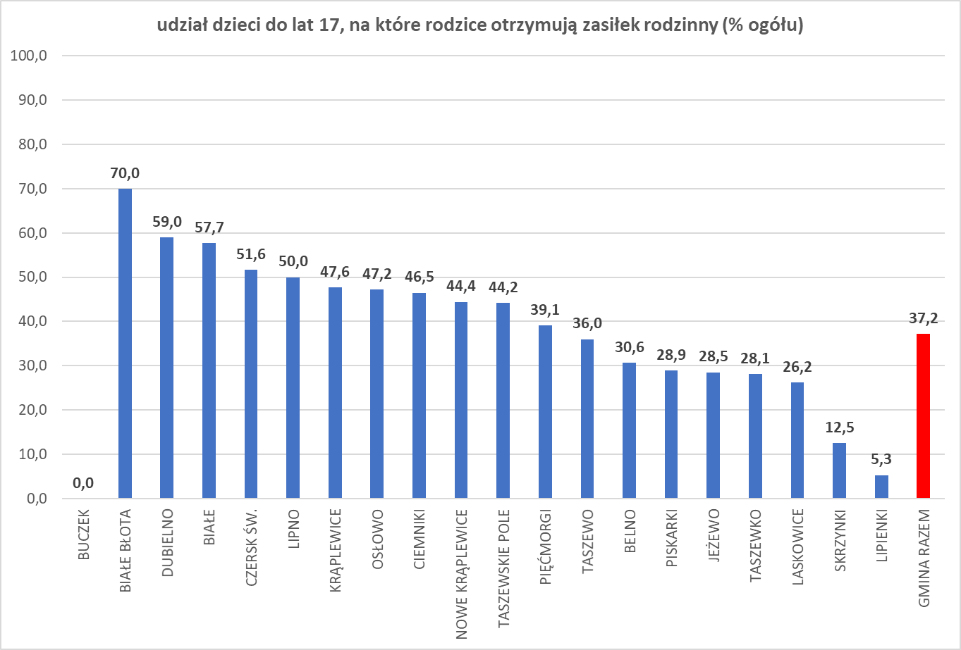

Slide 29
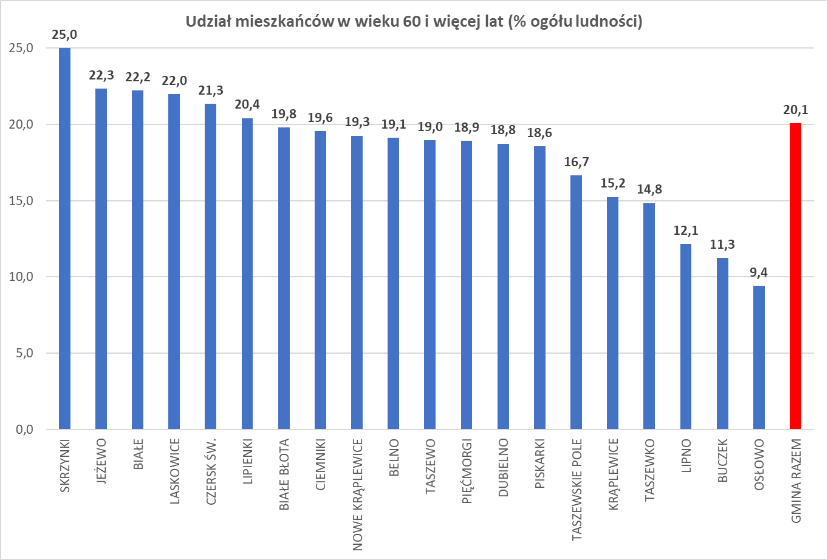

Slide 30
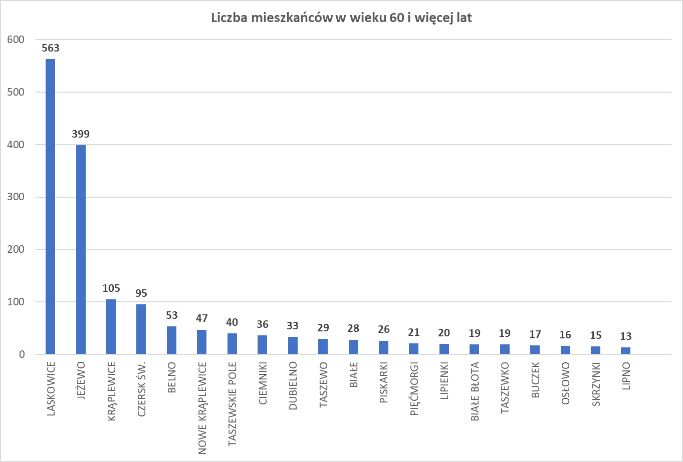

Slide 31
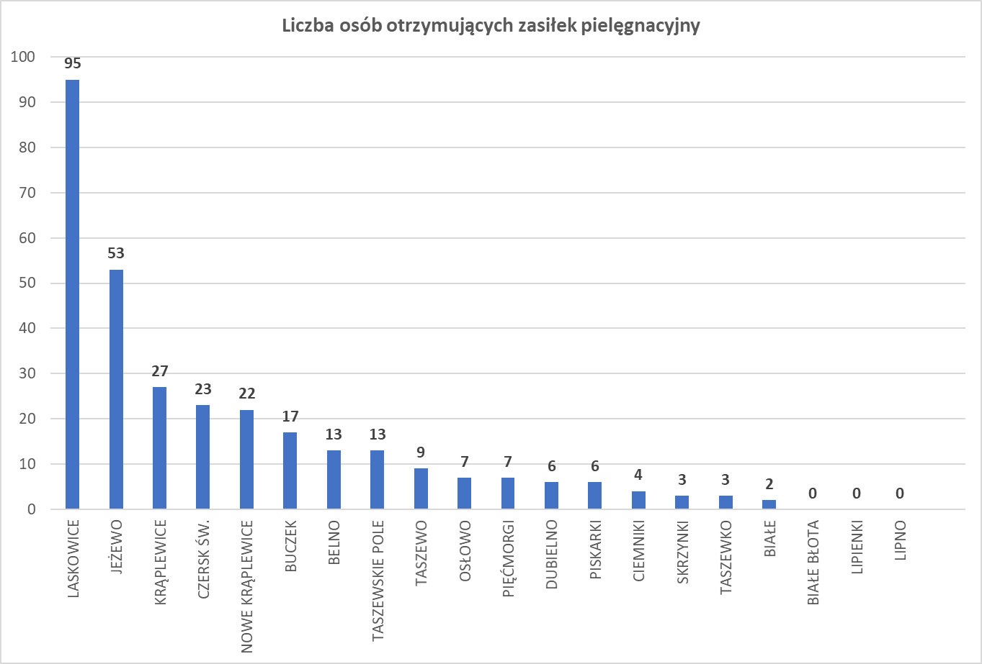

Slide 32
Kto może otrzymać zasiłek pielęgnacyjny?
Zasiłek pielęgnacyjny przyznaje się w celu częściowego pokrycia wydatków wynikających z konieczności zapewnienia opieki i pomocy innej osoby w związku z niezdolnością do samodzielnej egzystencji
Zasiłek pielęgnacyjny przysługuje rodzicom, opiekunom prawnym, opiekunom faktycznym dziecka do ukończenia przez dziecko 18 roku życia. Po osiągnięciu przez dziecko pełnoletniości, (jeśli nie jest całkowicie ubezwłasnowolnione) w celu kontynuacji wypłaty świadczenia musi ono złożyć wniosek osobiście lub za pośrednictwem osoby upoważnionej (osoba składająca wniosek w imieniu wnioskodawcy jest zobowiązana okazać upoważnienie osoby do złożenia wniosku w jej imieniu).
Brak kryterium dochodowego.

Slide 33
Zasiłek pielęgnacyjny przysługuje:
niepełnosprawnemu dziecku,
osobie niepełnosprawnej w wieku powyżej 16 roku życia, jeżeli legitymuje się orzeczeniem o znacznym stopniu niepełnosprawności,
osobie niepełnosprawnej w wieku powyżej 16 roku życia, legitymującej się orzeczeniem o umiarkowanym stopniu niepełnosprawności, jeżeli niepełnosprawność powstała w wieku do ukończenia 21 roku życia,
osobie, która ukończyła 75 rok życia.

Slide 34
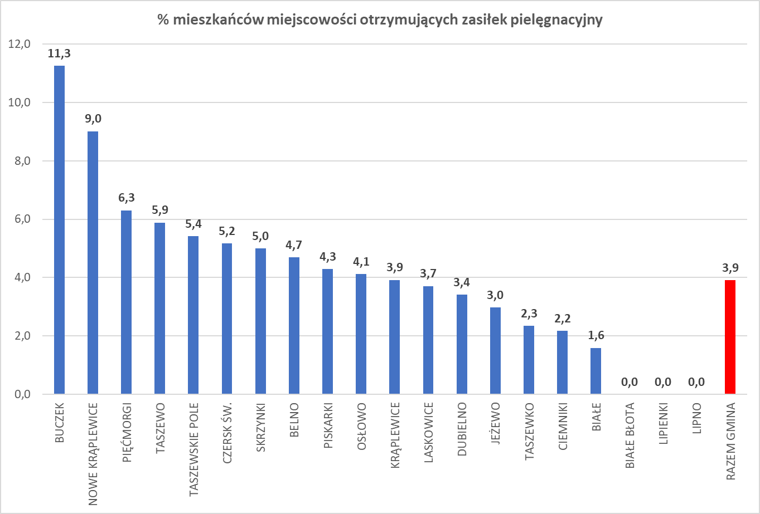

Slide 35
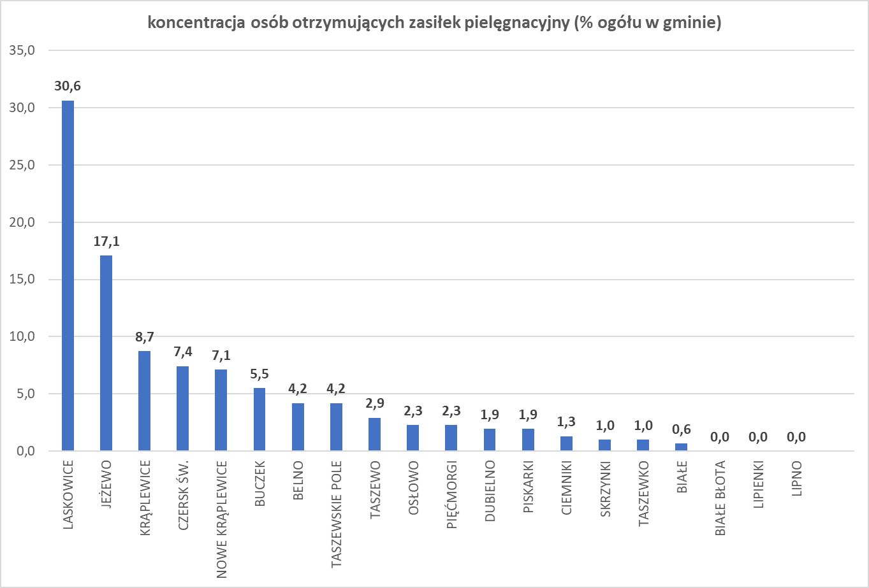

Slide 36
Propozycja zakresu programu

Slide 37
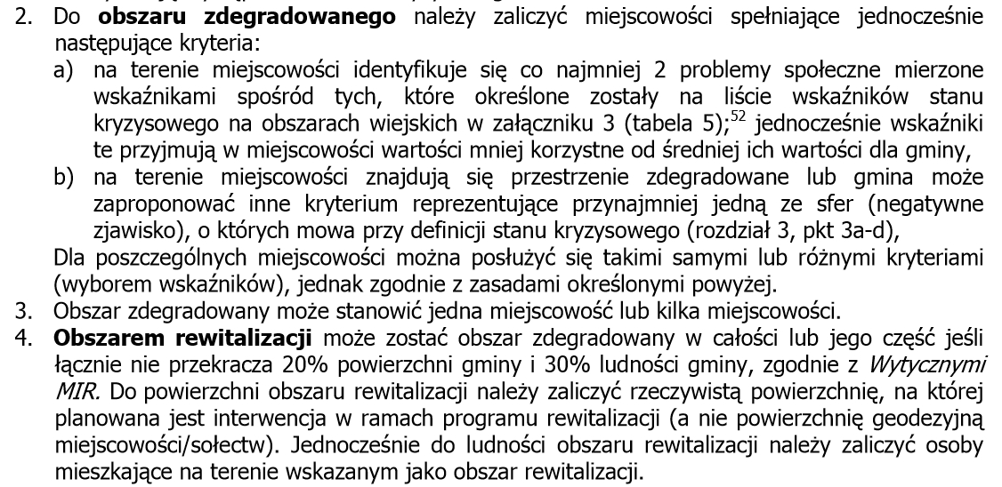

Slide 38
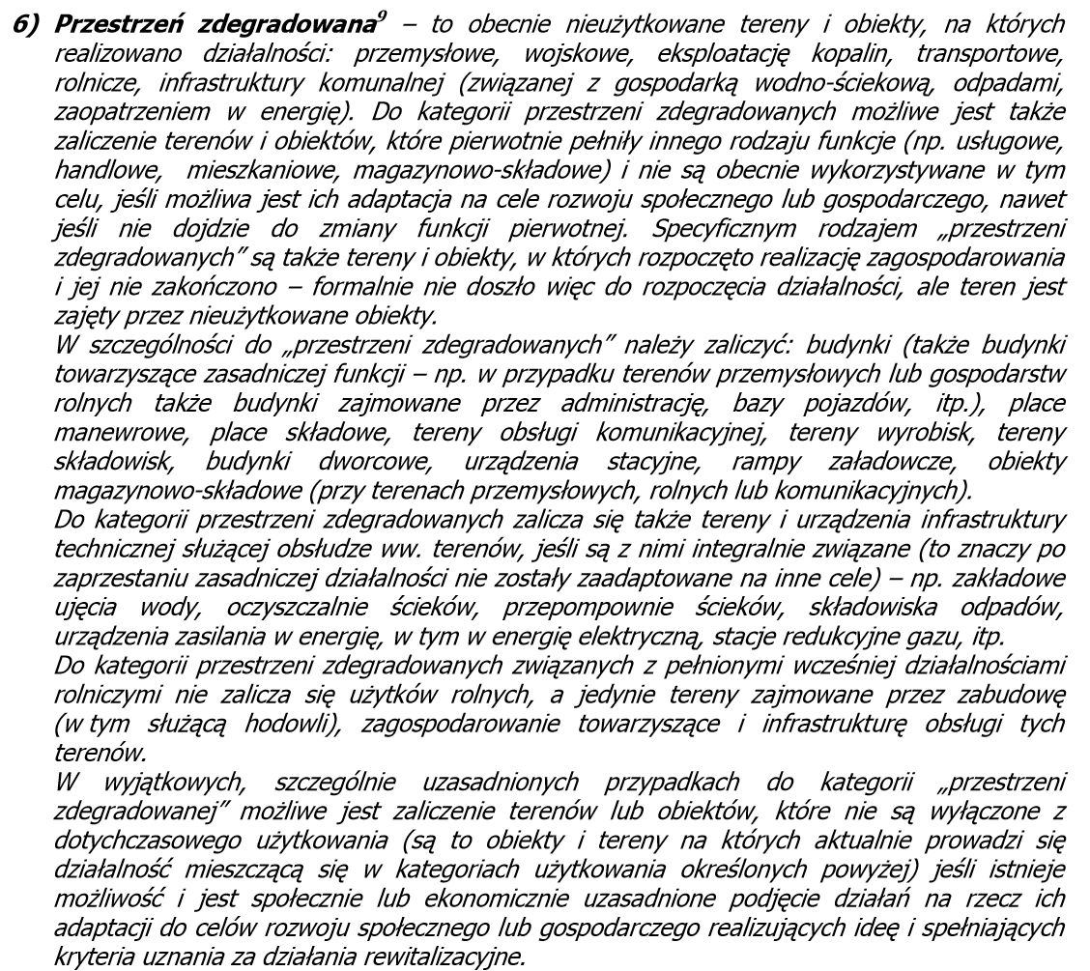

Slide 39
Gdzie ma być realizowany program?
Miejscowości: Czersk Świecki, Jeżewo, Laskowice
Grupy docelowe
Dwie grupy społeczne:
• seniorzy z niepełnosprawnościami,
• rodziny osób, którym wypłacany jest zasiłek pielęgnacyjny
w związku z niepełnosprawnością
Idea interwencji
Przeciwdziałanie wykluczeniu społecznemu, integracja
(włączenie społeczne) – poprzez zajęcia/warsztaty
Stworzenie bazy dla tych działań (altany, ogródek ziołowy,
dostosowanie placówek, w których będą zajęcia
– domów kultury i szkoły)

Slide 40
Propozycja delimitacji
Wskaźnik społeczny 1:
Udział osób w wieku powyżej 60 lat w ogólnej liczbie mieszkańców miejscowości
Wskaźnik społeczny 2:
Koncentracja osób otrzymujących zasiłek pielęgnacyjny
(jako % ogółu
w gminie)
Wskaźnik przestrzenno-funkcjonalny:
Dostęp osób niepełnosprawnych do oferty usług publicznych służących integracji
i włączeniu społecznemu

Slide 41
Co dokładnie chcemy zrealizować w ramach programu rewitalizacji?

Slide 42
Program społeczny:
Projekt miałby objąć grupę 50 seniorów - 20 osób Laskowice, 20 osób Jeżewo, 10 osób Czersk Świecki
Zajęcia odbywałyby się przez okres 1 roku, 1 raz w miesiącu, mogą być 2 razy w miesiącu
Włączenie społeczne rodzin, w których występuje niepełnosprawność
Projekt miałby objąć 50 rodzin - 20 Laskowice, 20 Jeżewo, 10 Czersk Świecki
Zajęcia odbywałyby się przez 1 rok, 2 x w miesiącu dla jednego rodzica z dzieckiem niepełnosprawnym

Slide 43
Działania adaptacyjne bazy usług publicznych dla potrzeb rozwoju społecznego niepełnosprawnych i seniorów:
zakup 4 altanek pod strzechą (WDK Jeżewo, park przy jeziorze Jeżewko, WDK Laskowice, teren Szkoły Podstawowej w Czersku Świeckim)
zakup wyposażenia na plac zabaw przy jeziorze Jeżewko
dostosowanie pomieszczeń wykorzystywanych do integracji społecznej (WDK Jeżewo, WDK Laskowice, SP Czersk Świecki) dla osób starszych i niepełnosprawnych
doposażenie pomieszczeń wykorzystywanych do integracji społecznej ( (WDK Jeżewo, WDK Laskowice, SP Czersk Świecki)
dostosowanie terenów przy altankach do zajęć dla seniorów w celu założenia przez nich ogrodów ziołowych (WDK Jeżewo, WDK Laskowice i SP Czersk Świecki)
Łączna wartość około 530 tys. złotych

Slide 44
Ryzyka i zagrożenia stojące przed programem:
Brak wpisu do rejestru programów rewitalizacji – brak możliwości partycypacji w dofinansowaniu – brak zwrotu środków z POPT
Ryzyko zanegowania idei interwencji (osoby niepełnosprawne)
Ryzyko zanegowania szans trwałego rozwiązania lub znacznego ograniczenia problemów
Ryzyko zanegowania przyjętych wskaźników autorskich
Ryzyko podważenia krótkiego okresu interwencji
Ryzyko podważenia efektywności (nakłady/efekt)
Ryzyko podważenia ze względu na zbyt mały zakres merytoryczny (tylko dwa specyficzne problemy)
Ryzyko podważenia ze względu na zbyt mały zakres przestrzenny interwencji (wyłączenie dużych części miejscowości)

Slide 45


Slide 46
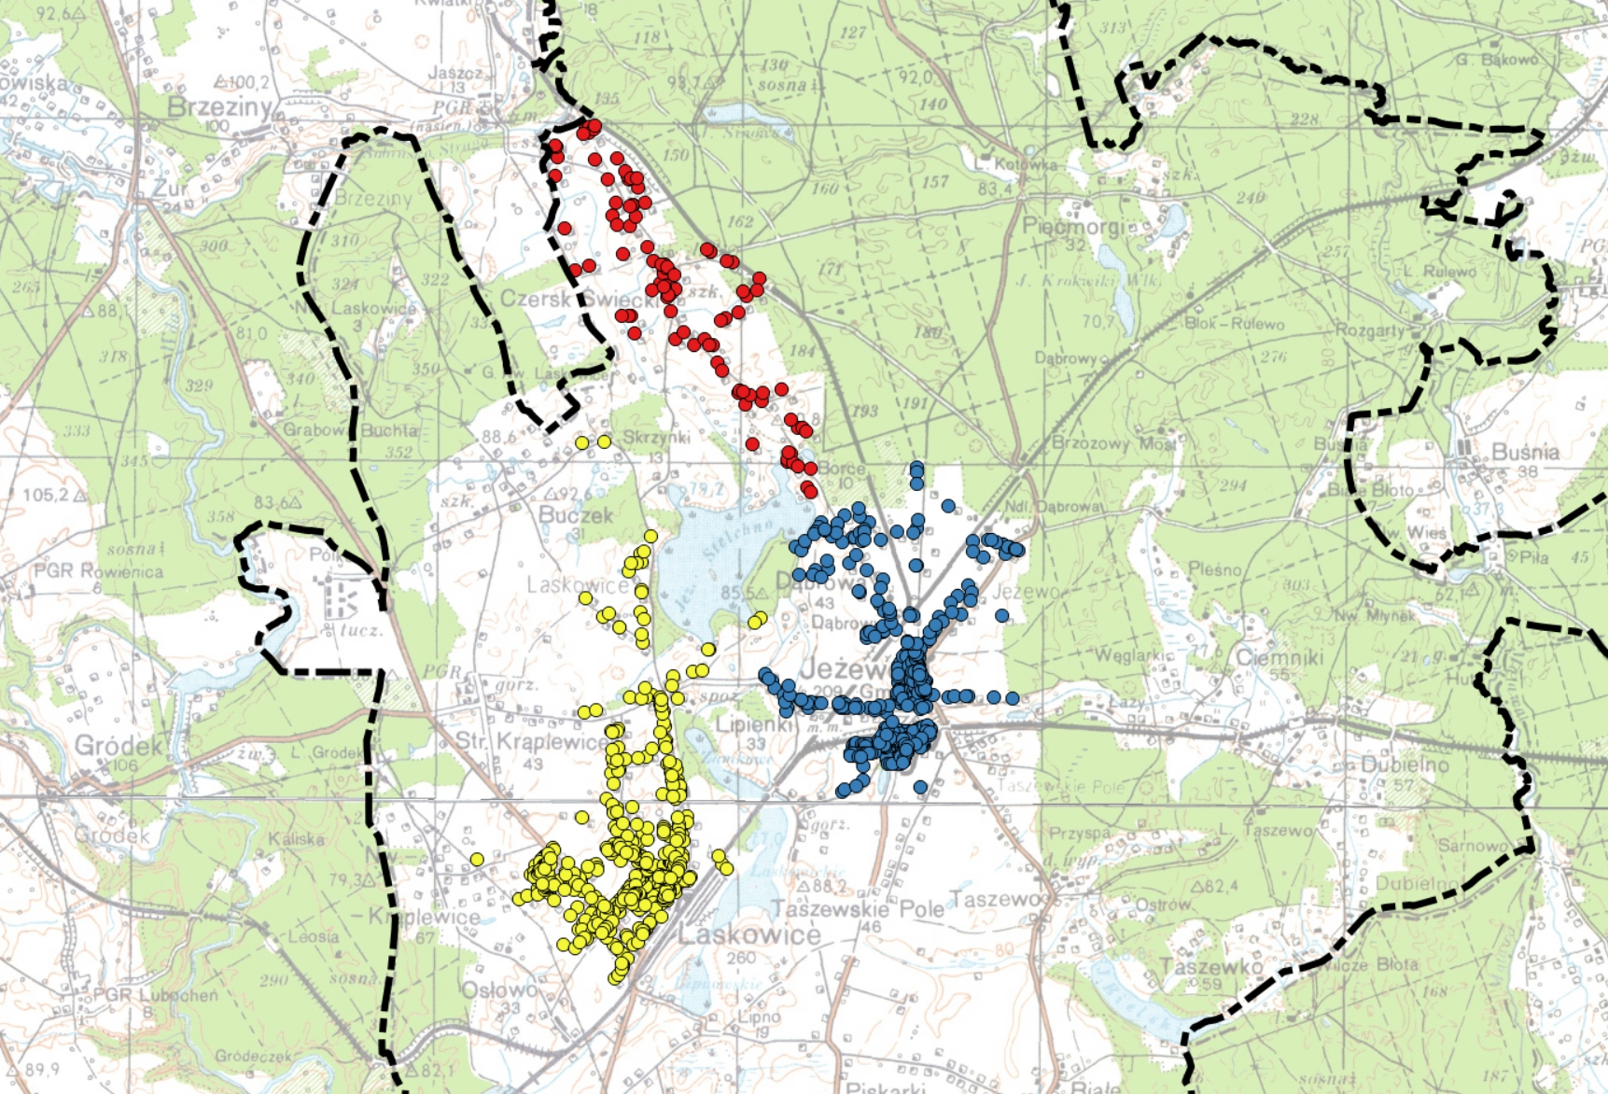
Rozmieszczenie punktów adresowych

Slide 47
Dla zainteresowanych - tryb formalny rewitalizacji regulują:
Ustawa z dnia 9 października 2015 r. o rewitalizacji
„Zasady programowania przedsięwzięć rewitalizacyjnych w celu ubiegania się o środki finansowe w ramach Regionalnego Programu Operacyjnego Województwa Kujawsko-Pomorskiego na lata 2014-2020”
Wytyczne w zakresie rewitalizacji w programach operacyjnych na lata 2014-2020

Slide 48
Dziękuję za uwagę!

